Slide 1
Типи конфліктів та шляхи їх вирішення
Підготувала І. С. ІВАНЬКО
Практичний психолог

Slide 2
Мета:
формувати конфліктну компетентність учнів,
учити уникати конфліктних ситуацій і своєчасно вирішувати їх, не допускаючи переростання в конфлікт;
стимулювати до аналізу життєвих ситуацій, соціально схвалюваних форми поведінки;
виховувати шанобливе ставлення до оточуючих.

Slide 3
«Конфлікт» у перекладі з латинської мови означає «зіткнення», «серйозна розбіжність», «суперечка».
В основі будь-якого конфлікту лежить протиріччя, яке зазвичай має або конструктивні, або деструктивні
наслідки.
Протиріччя - це різноманіття думок, поглядів, ідей, інтересів тощо зумовлює відсутність згоди,
однак вона не завжди набуває форми явного зіткнення.
Зіткнення відбувається тільки тоді, коли суперечності чи відмінності, що порушують нормальну взаємодію людей, перешкоджають досягненню поставлених цілей.

Slide 4
Конструктивні - це конфлікти, що призводять до прийняття обґрунтованих рішень і сприяють розвитку відносин між людьми, що вступили у конфлікт.
конфлікт вирішується способом, який влаштовує всі сторони;
кожна сторона відчуває себе причетною до вирішення проблеми;
рішення, прийняте спільно, реалізується максимально швидко й легко;
сторони, які беруть участь у конфлікті, опановують навички ефективної співпраці під час вирішення проблемних питань;
взаємини покращуються;
учасники конфлікту більше не розглядають розбіжності, як щось негативне або таке, що призводить до негативних наслідків.

Slide 5
Деструктивні — це конфлікти, що перешкоджають прийняттю оптимальних рішень і ефективній взаємодії між людьми, що вступили в конфлікт.
конкурентні стосунки між людьми;
відсутність прагнення до позитивного ставлення до співробітництва;
сприйняття опонента в якості ворога, а його позиції — як початково неправильної;
переконання в тому, що отримати «перемогу» в конфлікті набагато важливіше, ніж знайти спільне рішення;
поганий настрій, негативні емоції, почуття незадоволеності.

Slide 6
Деструктивний конфлікт
Конструктивний конфлікт

Slide 7
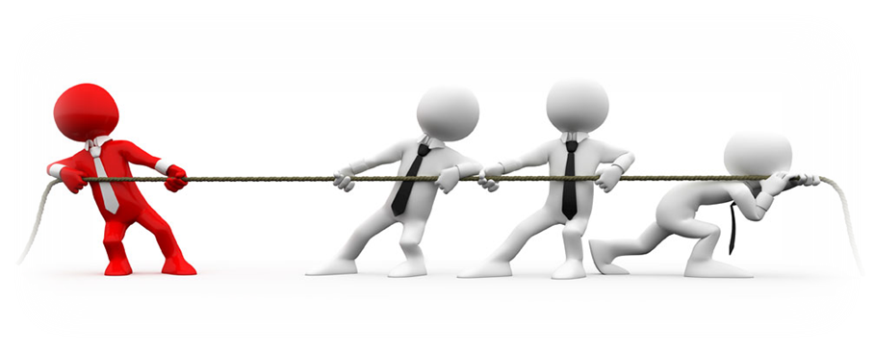
Види конфліктів
Виробничий
Політичний
Юридичний
Збройні

Slide 8
Етапи конфлікту
Латентний етап –– це ще не конфлікт, але вже перехід до конфліктного спілкування.
Демонстративний етап –– це спроби сторін вирішити ситуацію неконфліктними способами.
Інцидент–– це перше зіткнення сторін або збіг обставин, що є формальним приводом для конфлікту.
Ескалація–– різке підвищення інтенсивності боротьби опонентів.
звуження когнітивної сфери в поведінці й діяльності, перехід до більш примітивних способів відображення;
сприйняття опонента як ворога;
зростання емоційної напруги у стосунках;
перехід від аргументів до претензій;
поляризація інтересів, поглиблення протиріч;
забування первинного предмету розбіжностей;
зростання кількості учасників конфлікту;
розширення меж конфлікту –– зростання кількості потенційних причин для зіткнення.
Фаза завершення конфлікту–– з’являється вирішення.
Нормалізація стосунків –– це відновлення взаємодії між сторонами.

Slide 9
Основні моделі поведінки особистості в конфлікті
Конструктивна модель –– притаманна людям, які прагнуть залагодити конфлікт, націлені на пошук такого рішення, яке задовольнить всіх, мають хорошу витримку і
доброзичливо ставляться до суперника.
Деструктивна модель –– притаманна людям, які прагнуть не розв’язати конфлікт, а поглибити й загострити його, намагаються принизити партнера, негативно оцінюють
його особистість.
Конформістська (подібна) модель –– притаманна людям, які в конфлікті схильні поступатися й підкорятися, а не поводитися на рівних. Вони пасивні, непослідовні в оцінках, судженнях, поведінці. Легко погоджуються з точкою зору суперника і уникають прямих відповідей на гострі питання.

Slide 10
Способи вирішення конфлікту
Суперництво, конкуренція. Нав’язувати свою точку зору будь-яким способом. Задовольняти власні цілі, не зважаючи на інтереси інших. Тиснути на співрозмовника, ображати його. Учасник конфлікту, який тисне на іншого, поводиться агресивно, витрачає багато сил і не відчуває задоволення.
Компроміс, уміння домовлятися. Порозуміння, досягнуте шляхом взаємних поступок. Шукати рішення, яке влаштовує всіх. Визнати слушність деяких вимог, відмовляючись від взаємних претензій. Зберігати здоров’я і добрі стосунки. Виграють усі.

Slide 11
Пристосування або поступка. Одна сторона вимушено або добровільно погоджується на все, ігнорує власні інтереси, робить те, що вирішать інші. За такої позиції одного з учасників конфлікту інший може виграти. Ухиляння від конфлікту. Зволікати з розв’язанням проблеми. Ігнорувати її вирішення. У таких випадках стосунки іноді розриваються. Програють усі. Співробітництво. Обговорити проблему. Намагатися зрозуміти причину винекнення конфлікту. Підчас обговорення поважати одне одного, уважно слухати, намагатися зрозуміти позицію інших учасників конфлікту. Сприймати іншу сторону як союзника в пошуках розв’язання проблеми.

Slide 12
Алгоритм прийняття рішень
Зупинись
Дій
Конструктивно розв’язуй конфлікт. Застосовуй навички активного слухання, ефективного спілкування. Поводься виважено, говори спокійно. Дивись співрозмовнику в очі, не перебивай його. Стримуй негативні емоції. Поважай співрозмовника, не критикуй його особисті якості. Погоджуйся, якщо співрозмовник має слушність. Вибачайся, якщо помилився сам. Поважай думки співрозмовника, аргументовано відстоюй власну точку зору. Шукай шлях розв’язання конфлікту, який влаштує всіх.
Подумай.
Обміркуй.
Прийми рішення.
Заспокойся. Глибоко вдихни кілька разів, полічи до десяти. Спробуй вислухати співрозмовника. Спокійно скажи, що не хотілось би сперечатися.
Оціни ситуацію. Спробуй зрозуміти, що важливіше, відстояти власну точку зору чи зберегти стосунки. Спробуй обговорити проблему. Будь самокритичним, можливо твої доводи несправедливі. Спробуй повернути все на жарт.

Slide 13
Вирішення конфліктів
Перш ніж сказати – порахуй до десяти,
Перш ніж образити – порахуй до ста,
Перш ніж ударити – порахуй до тисячі.
Народна мудрість

Slide 14
Анкета
1. Я вважаю, що конфлікт — це...
а) невдоволення ким-небудь або чим-небудь;
б) нерозуміння людьми одне одного, сварка;
в) розбіжності між людьми, зіткнення різних думок.
2. Якщо я бачу, що людина помиляється, то...
а) я скажу все, що про неї думаю;
б) краще промовчу;
в) постараюся коректно висловити свою думку.
3. Якщо я потрапляю в конфліктну ситуацію, то найчастіше вирішую її таким чином:
а) наполягатиму на своєму;
б) припиняю спілкування з цією людиною;
в) постараюся знайти компроміс.

Slide 15
4. Що найчастіше є причиною конфлікту?
а) поведінка людей, невміння спілкуватися;
б) зіткнення через життєві проблеми;
в) неспівпадання життєвих позицій;
г) расові й національні відмінності.
5. Я думаю, що жити без конфліктів можна, тому що...
а) не люблю конфліктувати;
б) це зберігає нервову систему;
в) будь-які конфлікти можна вирішити мирним шляхом.
6. Я думаю, що прожити без конфліктів неможливо, оскільки ..
а) люблю, щоб було по-моєму;
б) це емоційна розрядка;
в) іноді треба вміти захистити себе.

Slide 16
ВИСНОВОК
Можливість виникнення конфлікту існує у всіх сферах. Конфлікти народжуються на грунті щоденних розбіжностей у поглядах, протиборстві різних суджень, потреб, бажань, стилів життя, надій, інтересів та особистісних особливостей. Конфлікт - це невід'ємна особливість всякого процесу соціального розвитку.

Slide 17
Дякую за увагу!

